Slide 1
Методы и принципы структурного анализа
Лекция

Slide 2
Структура
Общенаучное понятие, которое применяется в разных областях знания, в технике и практической деятельности.
Структура означает целое, состоящее, в противоположность простому сочетанию частей, из взаимообусловленных явлений, каждое из которых зависит от остальных и может быть тем, что оно есть, только в связи с ними.
Иначе, категория структуры включает закономерные связи, наличествующие в объекте. Она отражает наиболее существенные признаки внутренних и внешних связей объекта.

Slide 3
Общее понятие о структурной лингвистике.
Структурная лингвистика — языковедческая дисциплина, предметом которой является язык, изучаемый с точки зрения своего формального строения и организации его в целом, а также с точки зрения формального строения образующих его компонентов как в плане выражения, так и в плане содержания.
Структурное направление в языкознании, в котором язык рассматривается прежде всего как одна из знаковых систем, и на его исследование распространяется семиологический / семиотический принцип, требующий учитывать при анализе каждого из элементов знаковой системы те его признаки, благодаря которым он оказывается дифференцирован от всех других элементов данной системы и сохраняет тождество самому себе во всех его индивидуальных реализациях, во всех возможных вариантах.
По Э.Бенвенисту, ЗНАКОВАЯ СИСТЕМА можем базироваться или на семиотическом, или на семантическом (музыка) принципе. В зависимости от этого образуются типологически разные виды систем.
Семиотический принцип реализуется в том случае, если СИСТЕМА состоит из ЗНАКОВ. Э.Бенвенист определяет знак через его функцию: "Роль знака заключается в том, чтобы репрезентовать, замещать какую-либо вещь, выступая ее СУБСТИТУТОМ для сознания" (Э.Бенвенист "Общая лингвистика" М., 1974, с. 76).

Slide 4
Язык в структурной лингвистике
Язык предстает как сложная многоуровневая система, включающая в себя множество взаимосвязанных и взаимообусловленных дискретных элементов (и ряд взаимосвязанных, образующих иерархию в рамках целого подсистем, которые включают в свой состав элементы определенного рода).
Язык сводится в большей или меньшей степени к структуре, т.е. сети отношений между ее элементами. Объявляется зависимость языкового элемента от системы в целом, от его места по отношению к другим элементам и к языковому целому.
Дифференциальное содержание (совокупность различительных признаков) элемента выявляется через проверку его противопоставлений (оппозиций и контрастов) другим элементам либо в парадигматическом классе, либо в синтагматической последовательности.

Slide 5
Причины возникновения структурной лингвистики
Внешние: появление вычислительной техники
Внутренние: реакция на описательную грамматику (неточность основных понятий, которыми оперирует традиционная описательная грамматика (напр. «слово») и др.

Slide 6
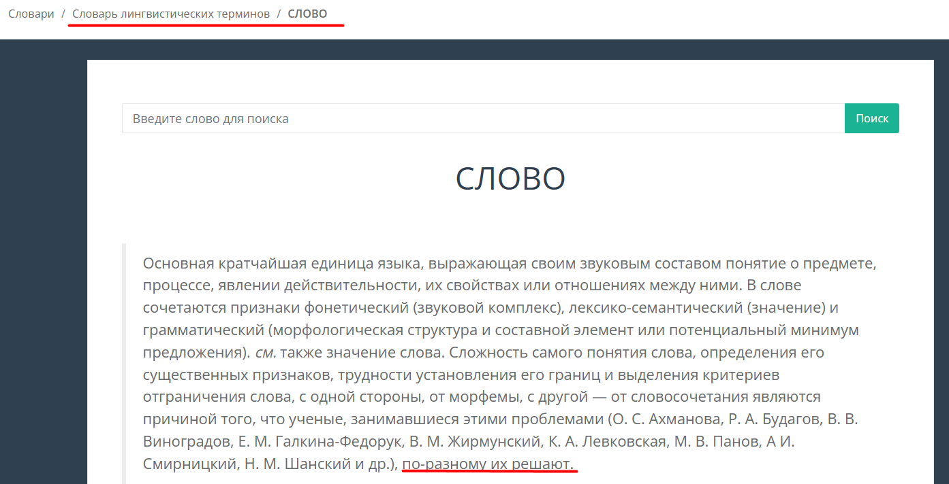

Slide 7
Основоположник Фердинанд де Соссюр
1. Величайшая заслуга Ф. де Соссюра состоит в том, что он был одним из первых исследователей, осознавших факт многоликости языка.
Иными словами, он понял, что язык скрывает не один, а несколько объектов.
Язык, анализируемый с точки зрения "своих функций: может рассматриваться как:
средство общения,
средство выражения мыслей,
средство оформления мыслей и т.д.
Язык, анализируемый с точки зрения условий своего существования, может рассматриваться как факт культурно-исторический.
Язык, анализируемый с точки зрения своего внутреннего устройства, может рассматриваться как некоторая знаковая система, служащая для кодирования и декодирования сообщений.

Slide 8
Основоположник Фердинанд де Соссюр
2. Ф. де Соссюр противопоставил внешнюю и внутреннюю лингвистику.
Внешняя лингвистика изучает условия существования , т. е. язык в связи с историей народа и цивилизации, в связи с политикой и литературой, в связи с его географическим распространением и т. д.
Внутренняя лингвистика изучает устройство языка, его структуру.
Фердинанд де Соссюр утверждает при этом, что между внутренним устройством языка и внешними условиями его существования нет никакой необходимой или непосредственной связи.
Свою мысль он поясняет сравнением языка с шахматами. Тот факт, что шахматы пришли в Европу из Персии,— внешнего порядка. Он никак не определяет системы и правил игры.

Slide 9
Основоположник Фердинанд де Соссюр
3. Внутренний механизм языка можно вполне адекватно изучить и объяснить, ничего не зная о его истории. Более того, плодотворное изучение этого внутреннего механизма предполагает выделение в языке синхронного аспекта, или оси одновременности, в противоположность диахронному аспекту, или оси последовательности.
Синхрония связана с диахронией, но не определяется ею. Каждая имеет свои собственный предмет.
Синхроническая лингвистика изучает внутреннее устройство языка или его систему, а диахроническая — историю изолированных языковых единиц.
Каждая позиция в ходе игры в шахматы — это моментальный синхронический срез, для исследователя не имеет значения, что было «до».
(пример с «зонт-зонтик»)

Slide 10
Основоположник Фердинанд де Соссюр
4. Ф. де Соссюр разделил язык и речь.
Речь связана с языком. Она представляет собой результат использования языка, результат отдельного акта говорения. Существует речь говорящего А, речь говорящего В и пр. Она индивидуальна, линейна, имеет физический характер.
Язык — это система взаимосвязанных знаков, обязательная для всех членов данного языкового коллектива. ' Он социален, нелинеен, имеет психический характер.
Язык как система не определяется речью, т. е. индивидуальным использованием этой системы.
Можно было бы развить образ Ф. де Соссюра применительно к этому случаю и сказать, что язык так же независим от речи, как правила шахматной игры — от разыгрывания той или иной партии двумя соперниками.
Язык — это правила лингвистической игры, т. е. правила передачи и приема сообщений с помощью некоторой системы знаков. Все носители данного языка обязаны в своей языковой практике подчиняться этим правилам, если они хотят быть участниками эффективного общения.
В свете учения о языке и речи Ф. де Соссюр начал пересматривать понятия о языковых единицах, расщепляя каждое понятие на пару новых понятий: понятие о единице языка и соответствующее ему понятие о единице речи.

Slide 11
Основоположник Фердинанд де Соссюр
5. Положение о системности языка.
Язык определяется как система взаимообусловленных знаков.
Языковой знак состоит из означающего (совокупности фонем, ср. [стол], [teibl], [tabl], и т. п.) и означаемого (понятия «стол»). Ни фонемы, ни значения, взятые по отдельности, не являются языковыми знаками.
Каждый языковой знак, а следовательно, означающее и означаемое, существуют не сами по себе, а исключительно в силу своего противопоставления другим единицам того же порядка. В языке нет ничего, кроме противопоставлений; «язык есть форма, а не субстанция»,— говорит Ф. де Соссюр.
Другими словами, существенным для языковой единицы является не материал, из которого она построена, а исключительно множество противопоставлений, в которые она входит. Это множество определяет ее значимость, или ценность.

Slide 12
Основоположник Фердинанд де Соссюр
Если мы заменим деревянные фигуры в шахматах фигурами из слоновой кости, металла или стекла?
Точно так же если в некотором языке есть противопоставленные друг другу звуки [i], [е], [эе], которые в ходе развития языка изменяются соответственно в [е], [эе], [а] с сохранением прежних противопоставлений, то изменяется лишь физическая субстанция, физический субстрат системы, но не сама система фонем, не лингвистические значимости. Система фонем остается прежней, ибо она не зависит от физического субстрата, в котором реализуется.
Можно представить себе, что система фонем некоторого языка реализуется не в звуковой, а в какой-то другой субстанции, скажем цветовой или тактильной.
При телефонном разговоре передаваемое нами сообщение последовательно воплощается в следующих различных субстанциях: состояниях нервных клеток мозга, ....
НО! Без исследования субстанции нельзя выдвинуть никаких полезных гипотез о лежащей в ее основе системе. Система, не проявляющаяся ни в какой субстанции, не может быть лингвистически интересна.

Slide 13
Основоположник Фердинанд де Соссюр
6. Парадигматические (ассоциативные) и синтагматические отношения между языковыми единицами.
Первые возникают в результате ассоциации единиц по сходству на парадигматической (вертикальной) оси языка, а вторые — в результате ассоциации единиц по смежности на синтагматической (горизонтальной) оси языка, т. е. в речевом потоке.
Основным синтагматическим понятием, которое выдвинул Ф. де Соссюр, было понятие синтагмы. Это понятие было усвоенно без существенных изменений современной структурной лингвистикой.
Понятие синтагмы — гораздо более простое и общее, чем любое сопоставимое с ним понятие традиционной описательной грамматики, — впервые дало лингвисту средство представлять структуру слова и фразы любой степени сложности в виде иерархии единиц одного порядка.
Действительно, под синтагмой понимается соединение любых двух элементов (безразлично, морфем, слов или словосочетаний), один из которых является определяемым (главным), а другой — определяющим (второстепенным, зависимым).
С этой точки зрения синтагмой является всякое знаменательное слово (за исключением некоторых наречий), поскольку оно состоит минимум из двух морфем, словосочетание, поскольку оно состоит минимум из двух слов, и предложение, поскольку оно сводится либо к слову, либо к словосочетанию.

Slide 14
Основоположник Фердинанд де Соссюр
7. Представления Фердинанда де Соссюра о лингвистике как науке.
Поскольку язык, рассматриваемый с точки зрения своей внутренней организации, представляет собой чисто знаковую, так называемую семиотическую систему, логически независимую от своей манифестации в том или ином субстрате, он сближается с другими знаковыми системами и вместе с ними составляет объект общей теории знаковых систем, которую Ф. де Соссюр, предвидевший эту науку за несколько десятилетий до ее фактического возникновения, назвал семиотикой, или семиологией.
Лингвистика входит в состав семиотики. Как и другие семиотические дисциплины, она является формальной теорией, рассматривающей идеальные объекты, существование которых не выводится непосредственно из наблюдаемых фактов. Поэтому Ф. де Соссюр так охотно сравнивал лингвистику с математикой, которую не интересует физическая природа изучаемых ею объектов.
Уже в 1894 году он пришел к мысли, что фундаментальные отношения между единицами языка могут регулярно выражаться с помощью математических формул.

Slide 15
Классические школы структурной лингвистики
Пражская во главе с Н. С. Трубецким и Р. Якобсоном (функциональная лингвистика),
Копенгагенская во главе с Л. Ельмслевом (глоссематика),
Американская во главе с Л. Блумфильдом и З. Харрисом (дескриптивная или дистрибутивная лингвистика)
Общее: разграничение синхронии и диахронии и важности первой (Пражская настаивает на их связи и системности последней); строят лингвистическое описание в значительной степени на основе общих методологических требований (простоты, полноты, последовательности, объективности, формальности и т. п.)
Разное: Пражская школа не склонна подчеркивать автономность языка, Американская школа называет их «структура» и «текст», Копенгагенская «схема» и «текст».

Slide 16
Американская школа дескриптивной/дистрибутивной лингвистики
Э. Сэпир (результаты структурного анализа языка сопоставляются с результатами структурного анализа всей материальной и духовной культуры народа, являющегося носителем этого языка) и Л. Блумфильд (разновидность соссюрианского структурализма)
Подобно Ф. де Соссюру, Э. Сэпир различает в языке физическую и идеальную систему (модель), причем именно последнюю он считает «реальным и наисущественнейшим началом в жизни языка».
Так, фонологическая модель, определяющая число, соотношение и функционирование фонетических элементов, может сохраняться на долгое время и после изменения своего фонетического содержания. «Может случиться, что у двух исторически родственных языков или диалектов нет ни одного общего звука, а модели их идеальных звуковых систем могут оказаться тождественными».
С другой стороны, два языка могут иметь идентичные звуки, но совершенно разные фонологические модели. Это касается не только фонологического, но и всех других уровней языка, включая семантический; у каждого языка свой «покрой», и хотя исходная материя может быть одной и той же для многих языков (как один и тот же материал для многих костюмов), в различных языках она раскраивается различным образом.

Slide 17
Американская школа дескриптивной/дистрибутивной лингвистики
«Гипотеза лингвистической относительности» Э. Сэпира и Б. Уорфа
Поскольку у каждого языка есть некая неповторимая «модель», по которой он скроен, каждый язык по-своему членит действительность и навязывает этот способ членения мира всем говорящим на нем людям. Язык оформляет мысль: люди, говорящие на разных языках, видят мир по-разному.
Грамматический строй языка нутка вынуждает говорящего каждый раз, когда он упоминает кого-либо или обращается к кому-либо, указывать, является ли это лицо левшой, лысым, низкорослым, обладает ли оно астигматизмом и большим аппетитом
Языковые модели связаны с культурно-социальными: грамматические и лексические различия соответствуют различиям поведения, обязательным в данной культуре.
Так, глагольная система языка навахо резко отличается обилием категорий, описывающих все аспекты движения и действия. Грамматические категории навахского глагола заставляют классифицировать в качестве разных объектов движение одного тела, двух тел, более чем двух тел, а также движение тел, различных по форме и распределению в пространстве.

Slide 18
Американская школа дескриптивной/дистрибутивной лингвистики
Л. Блумфильд поставил себе целью разработать единую, конструктивную и последовательно построенную систему понятий, годных для синхронного описания языка любого строя.
1.Объектом лингвистики являются не звуки и значения сами по себе, а «сочетание определенных звуков с определенным значением».
Звуки интересуют лингвиста лишь постольку, поскольку они различают значения.
В грамматике и лексикологии лингвиста должно интересовать не конкретное значение формы и слова, которое, по мнению Л. Блумфильда, «не может быть проанализировано в рамках нашей науки», а факт различия значений двух форм или слов.

Slide 19
Американская школа дескриптивной/дистрибутивной лингвистики
2.Формы, в которых определенные звуки сочетаются с определенным значением - это языковые формы (в отличие от фонем, которые языковыми формами не являются).
Все языковые формы делятся на:
Связанные (никогда не произносимые отдельно (морфемы и другие части слова) и свободные, произносимые отдельно от других форм (слова, сочетания слов и т. п.);
Сложные, имеющие частичное фонетико-семантическое сходство с другими языковыми формами (ср. слово, словосочетание, предложение), и простые, не имеющие такого сходства (морфемы).
Из этих двух классификаций JI. Блумфильд извлекает определения всех выработанных им лингвистических понятий, в частности важнейших понятий составляющей, класса и конструкции.

Slide 20
Американская школа дескриптивной/дистрибутивной лингвистики
3.Общая часть любых двух сложных форм, являющаяся языковой формой, представляет собой конституент, или компонент, этих сложных форм.
Конституенты делятся на:
Непосредственно-составляющие,
Конечные (терминальные) составляющие (морфемы).
Понятие непосредственно составляющих, близкое соссюровскому понятию синтагмы, иллюстрируется следующим примером:
Poor John ran away («Бедный Джон убежал прочь»);
это предложение делится на две непосредственно составляющих — poor John и ran away,
каждая из которых в свою очередь делится на две новых непосредственно составляющих (poor и John, ran и away) и т. д., пока мы не дойдем до отдельных морфем.
Понятие непосредственно составляющих на долгие годы определило направление формальных синтаксических исследований и было с успехом использовано почти 30 лет спустя во многих машинных грамматиках и математических моделях языка

Slide 21
Американская школа дескриптивной/дистрибутивной лингвистики
4. Языковая форма, которая в определенных условиях заменяет любую форму из некоторого множества форм, называется субститутом. Субституты образуют класс форм.
5. Языковые формы, в которых ни одно из непосредственно составляющих не является связанной формой, называются синтаксическими конструкциями.
Существует два основных типа синтаксических конструкций:
Эндоцентрические (синтагма принадлежит к одному классу форм: poor John, заменяемое на John)
Экзоцентрические (синтагма не принадлежит к одному классу форм: John ran)

Slide 22
Американская школа дескриптивной/дистрибутивной лингвистики
Не является теорией языка в обычном смысле этого слова. По свидетельству Р. Уэллса, она представляет собой «набор предписаний об описании».
Основные экспериментальные приемы дистрибутивной лингвистики возникли из того продиктованного изучением индейских языков убеждения, что лингвист подобен дешифровщику или естествоиспытателю, не имеющему никакой заранее заданной информации об объекте, который он собирается изучать. Единственной реальностью, с которой лингвист имеет дело, является текст, подлежащий «дешифровке». Все сведения о «коде» (языке), лежащем в основе этого текста, должны быть выведены исключительно из анализа последнего.

Slide 23
Американская школа дескриптивной/дистрибутивной лингвистики
Непосредственно в тексте даны лишь некоторые его элементы (части, отрезки), и для каждого их них мы можем установить распределение или дистрибуцию — «сумму всех окружений, в которых он встречается, т. е. сумму всех (различных) позиций элемента относительно других элементов». Поэтому анализ дистрибуции элементов, и только он, дает нам возможность извлечь из текста искомые сведения о языке.

Slide 24
Методы дескриптивной/дистрибутивной лингвистики
1) Представление о лингвистическом описании как наборе независимых от строя того или иного конкретного языка процедур обработки текстов, выполнение которых в определенном порядке должно автоматически привести к открытию грамматики (структуры) данного языка).
2) Различение в языке нескольких уровней фонологического, морфологического, а в последнее время еще и синтаксического. Эти уровни образуют иерархию, основанием которой является фонологический уровень, а вершиной — синтаксический. Начинать надо с основания.
3) Представление о единицах языка как классах в некотором смысле дистрибутивно эквивалентных единиц текста (вариантов данной языковой единицы). Этот принцип отличает дистрибутивную лингвистику от школ Ф. де Соссюра и Э. Сэпира, которые считали, что единицы языка принципиально невыводимы из текстовых данных.
4) Требование объективности описания, которое при дешифровочном подходе к языку является залогом и единственной гарантией истинности наших знаний.

Slide 25
Методы американской дескриптивной/дистрибутивной лингвистики
Описать структуру языка исчерпывающим образом — значит установить:
1) его элементарные единицы на всех уровнях анализа,
2) классы элементарных единиц,
3) законы сочетания элементов различных классов.

Slide 26
Методы американской дескриптивной/дистрибутивной лингвистики
установить 1) его элементарные единицы на всех уровнях анализа,
Выделение элементарных единиц языка, достигается с помощью экспериментальной техники сегментации текста и дистрибутивного анализа текстовых единиц, обнаруженных в результате сегментации. Классы элементарных единиц строятся на основе экспериментальной техники субституции (замещения), а законы сочетания элементов различных классов устанавливаются с помощью анализа по непосредственно составляющим. Первые три техники могут применяться, по мнению их создателей, для анализа любого аспекта любого языка, а анализ по непосредственно составляющим имеет силу только в области морфологии и синтаксиса.
Фактически лингвист имеет дело не с текстом, а с информантом, т. е. лицом, для которого изучаемый язык является родным (вообще говоря, таким лицом может быть и сам исследователь). Информант должен давать ответы «да» или «нет» на следующие два типа вопросов: (1) правильна ли предъявляемая форма (говорят так или нет)? (2) Являются ли две предъявляемые формы тождественными по значению или различными?

Slide 27
Методы американской дескриптивной/дистрибутивной лингвистики
Как производится сегментация текста на морфологическом уровне.
Элементарными текстовыми единицами этого уровня являются морфы, которые в работах 3. Харриса, Ч. Хоккета и Е. Найда, написанных в 40-х годах , определяются, с незначительными вариациями в формулировках, как мельчайшие последовательности фонем, регулярно встречающиеся в различных участках текста с одним и тем же различием в значении (Е. Найда) или с одним и тем же значением (3. Харрис, Ч. Хоккет).
Я купил ма-к, лу-к, со-к.

Slide 28
Методы американской дескриптивной/дистрибутивной лингвистики
установить 2) классы элементарных единиц,
Вторым шагом является идентификация — установление того, какие из элементарных текстовых единиц тождественны между собой, т. е. являются вариантами одной и той же единицы языка (аллофонами одной фонемы или алломорфами одной морфемы),
Для решения этой задачи используется дистрибутивный анализ в собственном смысле слова. Устанавливаются три типа дистрибуции элементов:
Дополнительная дистрибуция
Контрастная дистрибуция
Свободное чередование

Slide 29
Методы американской дескриптивной/дистрибутивной лингвистики
Текстовые единицы находятся в дополнительной дистрибуции, если они никогда не встречаются в одинаковых окружениях.
Например, аллофоны одной фонемы:
семь, день (наиболее закрытый вариант, произносимый в позиции после мягкой согласной и перед мягкой согласной);
сел, дел (более открытый вариант, произносимый после мягкой и перед твердой);
шесть, жесть (еще более открытый вариант, произносимый после твердой и перед мягкой);
шест, жест (наиболее открытый вариант, произносимый после твердой и перед твердой).
Для признания ряда морфов алломорфами одной морфемы требуется, чтобы они не только были в отношении дополнительной дистрибуции, но и имели одно и то же дифференциальное значение. С этой точки зрения алломорфами одной морфемы должны быть признаны вспомогательные глаголы etre — «быть» и avoir — «иметь» во французском языке, sein — «быть» и haben — «иметь» в немецком в тех (и только тех) случаях, когда они служат для образования аналитических форм времени.

Slide 30
Методы американской дескриптивной/дистрибутивной лингвистики
2) Текстовые единицы находятся в контрастной дистрибуции, если они могуг 'встречаться в одних и тех же окружениях, различая значения.
В этом случае они являются представителям разных единиц (фонем или морфем).
Таковы начальные согласные в словах том— дом — ком — лом — ром, принадлежащие пяти различным фонемам.
В контрастной дистрибуции находятся морфы -ed и -ing в английском языке, принадлежащие, следовательно, различным морфемам
She was charmed — «Она была очарована» и She was charming — «Она была очаровательна».

Slide 31
Методы американской дескриптивной/дистрибутивной лингвистики
3) Текстовые единицы находятся в свободном чередовании, если они встречаются в одних и тех же окружениях, не различая значений. В этом случае они являются вариантами одной и той же единицы языка.
В свободном чередовании находятся варианты морфемы творительного падежа -ей и -ею в русском языке, ср. землей и землею.

Slide 32
Анализ текста в структурной лингвистике
Анализ текста / высказывания в качестве исходного материала проводится с целью:
выделения в нем обобщенных инвариантных единиц (фонем, морфем, схем предложений), соотносящихся с конкретными речевыми сегментами;
определения границ варьирования языковых единиц при условии сохранения ими самотождественности;
установления правил перехода от языковой системы (от глубинного представления) к речевой реализации (к поверхностной структуре).

Slide 33
Анализ текста в структурной лингвистике
Статическая структурная лингвистика стала потом базой для формирования:
динамической генеративной лингвистики (прежде всего порождающей трансформационной грамматики Н. Хомского),
для первоначальной разработки и решения задач в области машинного перевода,
для развития новых областей прикладной лингвистики,
для возникновения структурной типологии языков.
В структурном языкознании сформировался ряд строгих методов, предназначенных для синхронического описания языка.
Лингвисты вновь обратились к принципу логицизма, стали использовать достижения новой (реляционной) логики и прежде всего такие дисциплины, как логический синтаксис, а затем и логическая семантика. Благодаря структурализму в языкознание стали проникать математические методы исследования (математическая логика, теория множеств, топология, теория алгоритмов, теория графов, теория вероятностей, теория информации, математическая статистика и т.д.).

Slide 34
Методы дешифровки. Набор алгоритмов
Входной информацией для первого алгоритма являются текст и сведения о черных и белых точках (умение отличить черное от белого), а на выходе он вырабатывает информацию об алфавите символов (например, букв), с помощью которого этот текст записан.
Второй алгоритм находит в алфавите символов, который был обнаружен первым алгоритмом, гласные и согласные, подклассы внутри гласных и согласных и т. д., пока не будет установлено чтение всех букв.
Последующие алгоритмы, пользуясь этой информацией, находят слоги, а затем морфемы, слова, классы морфем и классы слов. Когда найдены классы слов, можно приступить к решению синтаксических задач, в частности установить границы предложений и обнаружить связи слов в предложении. Наконец, когда открыты все существенные черты грамматики, можно переходить к поиску смысла слов и предложений.

Slide 35
Простые алгоритмы Б. В. Сухотина, 3. Харриса
Во-первых, в основе всех алгоритмов лежат простые и общие представления о языке, подтверждающиеся определенными универсальными закономерностями, например:
«буква есть ...»;
«морфема есть устойчивое сочетание фонем»;
«словоформа есть ...»;
«в каждом естественном языке имеется минимум два уровня — уровень значащих единиц (....) и уровень незначащих единиц (...)»;
«в любом языке имеются лексические морфемы, причем распределение лексических морфем в тексте отличается от распределения ... морфем»;
«синтаксическим различиям соответствуют семантические различия»;
«слова, близкие по смыслу, стоят в тексте ....» и т. п.

Slide 36
Простые алгоритмы Б. В. Сухотина, 3. Харриса
Во-вторых, во всех алгоритмах такого рода используется информация о дистрибуции элементов и их числовых параметрах.
В-третьих, задача обычно решается следующим образом.
Сначала определяется множество допустимых решений, а затем в этом множестве с помощью так называемых функций выгодности находится наилучшее решение.
Функциями выгодности называются числовые функции, которые в случае правильных (наилучших) решений принимают определенное (например, минимальное возможное или максимальное возможное) значение.
Каждая функция выгодности формализует некоторую содержательную гипотезу о возможных свойствах искомого объекта.

Slide 37
Простые алгоритмы Б. В. Сухотина, 3. Харриса
Дано множество звуков. Требуется разбить его на классы, соответствующие фонемам. Допустимым решением можно считать произвольное разбиение множества звуков на классы.
Содержательная гипотеза Л . Ельмслева и 3. Харриса о тех свойствах фонем, благодаря которым мы можем их обнаружить в множестве звуков, состоит в том, что фонемы относительно немногочисленны, но зато каждая из них встречается в большом числе окружений.
Следовательно, число фонем (классов звуков) в данной классификации и число окружений для каждой фонемы могут служить теми функциями выгодности, с помощью которых в множестве допустимых решений отыскивается правильное.

Slide 38
Алгоритм выделения гласных и согласных Б. В. Сухотина
Уже выделен алфавит букв, с помощью которого записан данный текст.
Допустимым решением считается любое разбиение алфавита на два класса.
Содержательную гипотезу о свойствах гласных и согласных букв:
гласные и согласные в тексте чередуются;
не существует текстов, состоящих из одних гласных, как не существует текстов, состоящих из одних согласных;
за гласными следуют согласные, а за согласными — гласные, ср. корова, палата, собака и т.п.
Однако эта закономерность не является строгой; возможны скопления гласных и согласных, ср. театр, клоака, страх, встроенный и т. п.
Следовательно, максимум того, на что мы можем надеяться,— это преобладание чередований гласных и согласных по сравнению со скоплениями: рядом с гласными чаще стоят согласные, чем гласные, а рядом с согласными чаще стоят гласные, чем согласные.
Самая частая буква текста — гласная (закономерность, подтверждаемая материалом многих языков).

Slide 39
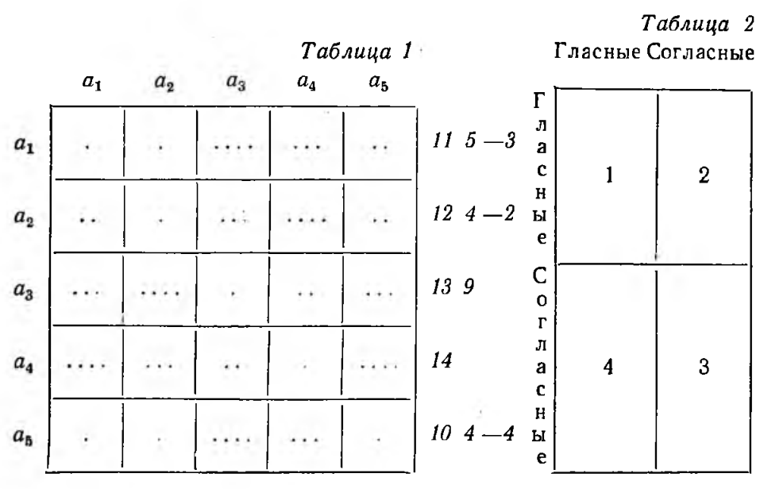
Алгоритм выделения гласных и согласных Б. В. Сухотина

Slide 40
Алгоритм выделения гласных и согласных Б. В. Сухотина
Этой цели служит следующий алгоритм:
Найди сумму отметок для каждой строки.
Проверь, имеются ли строки с положительными суммами. Нет — выдай результат. Да —делай (3).
Найди строку с максимальной суммой отметок и занеси букву, которая озаглавливает эту строку, в класс гласных.
Найди столбец, озаглавленный выделенной в (3) буквой, и вычти из суммы отметок для каждой строки, за исключением уже выделенных, удвоенное число, стоящее на пересечении данной строки и столбца, озаглавленного выделенной в (3) буквой.
Сотри предыдущие суммы отметок в строках и делай (2).

Slide 41
Алгоритм выделения гласных и согласных Б. В. Сухотина
Изложенный алгоритм Б. В. Сухотина был опробован в ряде машинных экспериментов, проведенных наматериале русского, английского, французского, немецкого и испанского языков (на каждом языке был взят текст длиной в 10 000 знаков).
На немецком материале алгоритм дал 3 ошибки (s, h и k попали в число гласных, очевидно, из-за частотности сочетаний sch, ch, ck)
На английском, французском и русском материале алгоритм дал всего по одной незначительной и легко объяснимой ошибке;
на испанском материале он проработал безошибочно

Slide 42
Эксперимент
Белеет парус одинокой
В тумане моря голубом!
ნო ტეპერь დუхოვნაя жიзნь ბыლა დლя მენя ნეაკტუალьნა. ნუ, ნე სოვსემ ნეაკტუალьნა...
Отработать алгоритм, на этих текстах (на выбор), прокомментировать результат.

